Slide 1
LA GESTIONE DEI CONFLITTI
A cura di CIESSEVI

Slide 2
DEFINIZIONE
Intendiamo generalmente come conflitto l’opposizione tra due o più persone quando la soddisfazione di un desiderio o il conseguimento di un obiettivo da parte del singolo entra in contrasto con i desideri o gli obiettivi dell’altro o degli altri.

Slide 3
I CONFLITTI : TIPOLOGIE
D’ interesse: concreto e tangibile
Di valori
Di confine: invasione o mancata risposta
Di percezione o cognitivo
Di relazione

Slide 4
SOLUZIONI PER TIPOLOGIE
CONFLITTO D’ INTERESSI
Decisione Autoritaria
Votazione per maggioranza
Negoziazione

Slide 5
PRATICA DELLA NEGOZIAZIONE
Scindere le persone ed i problemi
Cercare di definire i confini del problema: dove è il problema
Far sì che le parti manifestino chiaramente i propri interessi
Esplorare più soluzioni possibili
Valutazione delle soluzioni alternative
Scelta delle soluzioni che siano realmente soddisfacenti per entrambe le parti
Decidere chi fa cosa, quando, dove per poter realizzare quanto concordato
Mettere in pratica le decisioni
Stabilire tempi, sedi e modalità per poter verificare l’attuazione delle decisioni
Monitoraggio e verifica dell’ applicazione delle soluzioni

Slide 6
SOLUZIONI PER TIPOLOGIE
CONFLITTO DI VALORI
Condivisione degli scopi
Ripresa di Vision :
Motivante – Realistica- Congruente «Siate il cambiamento che volete vedere negli altri»
Progettata e Organizzata- Non rigida-Comunicata il più possibile
Ripresa della Mission

Slide 7
SOLUZIONI PER TIPOLOGIE
CONFLITTO DI CONFINI
Definizione di Norme.
Definizione di Ruoli e Compiti.

Slide 8
SOLUZIONI PER TIPOLOGIE
CONFLITTO DI PERCEZIONE
Comunicazione
Feedback

Slide 9
LA COMUNICAZIONE È
“Un pacco regalo”

Slide 10
COME UN PACCO REGALO ATTENZIONE A….
A chi lo da…
A chi è destinato…
Qual è la confezione …
Come viene donato …
Come viene ricevuto …

Slide 11
I FILTRI DELLA PERCEZIONE
FILTRO
FISIOLOGICO
FILTRO
EMOTIVO
FILTRO
CULTURALE
REALTA'
ESTERNA
La percezione è la selezione ed organizzazione delle sensazioni in una espressione dotata di significato ed è quindi prodotto non solo delle sensazioni, ma anche delle esperienze passate, della cultura, delle emozioni di un individuo

Slide 12
TENDENZE
GENERALIZZAZIONE
Elementi e parti della realtà vengono staccati dall’esperienza originaria e giungono a rappresentare l’intera categoria
CANCELLAZIONE
Selettivamente si presta attenzione ad alcuni aspetti dell’esperienza e se ne escludono altri
DEFORMAZIONE
Procedimento che permette di operare cambiamenti nella nostra esperienza dei dati sensoriali

Slide 13
COMPORTAMENTO E FEEDBACK
io
INTENZIONE
FEEDBACK
EFFETTO
AZIONE
Altro
Osserva
Reagisce
Interpreta
Agisce

Slide 14
FEEDBACK
FEEDBACK POSITIVO:
Ascolto cosa dici, rispondo in modo congruente, approvo ciò che hai detto. Tu esisti. Apprezzamento.
FEEDBACK NEGATIVO:
Ascolto cosa dici. Tu esisti, ma non sono d’accordo con te. Critica.
FEEDBACK DI DISCONFERMA:
Non tengo in considerazione ciò che dici, vado di fretta, rispondo in modo evasivo. Tu non esisti.

Slide 15
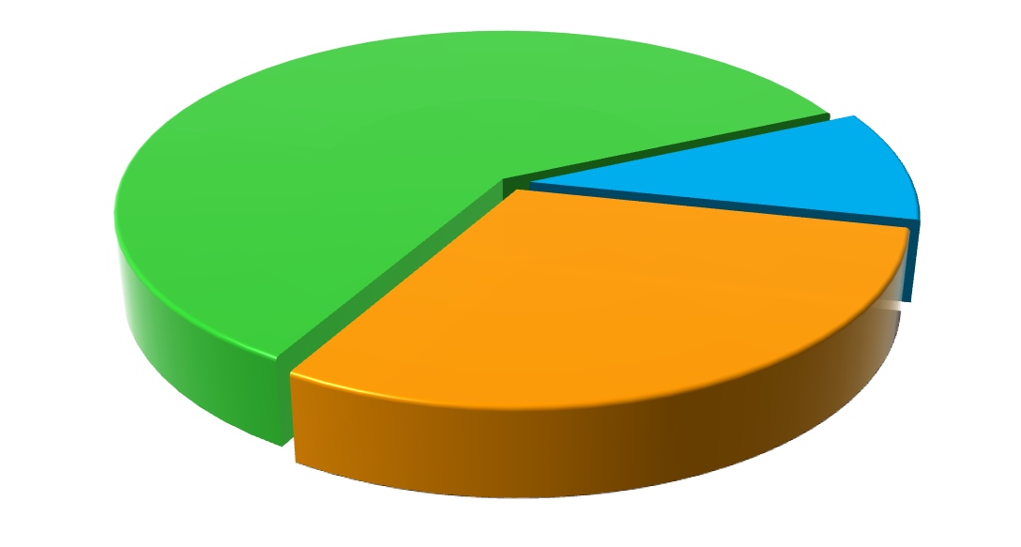
COSA COMUNICHIAMO?
10% Contenuto
60%Gestuale
30% Paraverbale

Slide 16
ASCOLTO POSITIVO
Attenzione al contesto ed alle modalità d’ascolto.
Attenzione alla comunicazione non verbale
Ascolto attento, valorizzante, non giudicante, non interpretante,.
Tecniche di accompagnamento all’ ascolto:
“ tollerare i silenzi di riflessione”
“ porre buone domande”
“ utilizzare interventi ad eco riflesso e riformulazione”

Slide 17
ASCOLTO POSITIVO
Rinforzi comunicativi
Concentrarsi su ciò che dice l’interlocutore:
Accettazione e conferma
“… se ho ben capito intendi dire che…”, “… allora la tua opinione è …”
Apprezzamento e supporto
“Da quello che dici.. se ho capito deriva che …’’
‘’Mi sembra interessante aver scoperto che esiste un nuovo aspetto del problema …”

Slide 18
IMPEDIMENTI PER UN BUON ASCOLTO
la fretta;
il non aver previsto un tempo adeguato e un posto adeguato
l’avere già in mente dove si vuole portare la conversazione
il voler arrivare a una conclusione prima del tempo
l’interpretare mentre la persona parla in base alle proprie idee e alle proprie premesse ( PROIEZIONE)
l’ascoltare selettivamente solo quello che ci interessa, ci serve o ci aspettiamo

Slide 19
CRITICARE IN MODO COSTRUTTIVO
Per esprimere quello che vorremmo dall’altro
Quando tu fai…
Si critica il comportamento
Nessun riferimento al passato
“mi irrita quando arrivi in ritardo” invece di “chi arriva in ritardo non ha rispetto per gli altri”
Ci si deve riferire a comportamenti che l’interlocutore ha la possibilità di correggere
Descrivere chiaramente il comportamento che vorremmo veder cambiato, evitando frasi generiche come «vorrei fossi più attento alle mie esigenze»

Slide 20
CONFRONTO COSTRUTTIVO
“Posso dire una cosa?” (Permesso)
“Quando tu…”(Fatti concreti)
“Io mi sento…”(Emozione in 1° persona)
“Perciò propongo”(Suggerimento concreto)
“Che ne pensi?” (Feedback)

Slide 21
RICEVERE LE CRITICHE
Chiedere esempi concreti, precisi dell’ errore che possiamo aver fatto
Chiedere possibili ipotesi di miglioramento
Stoppare le critiche a tutta la nostra persona e non sul fatto concreto
Confermare che si terrà a mente la critica e non far continuare ad oltranza la critica verso di noi
Imparare a stoppare se non siamo d’accordo o prendere tempo per rifletterci
Non continuare a sminuirci noi per primi

Slide 22
ESEMPIO
Dirigente: “questa lettera non va bene” (critica manipolativa)
Segretaria: “per favore, mi può indicare dove non va bene?” (inchiesta negativa)
Dirigente: “è possibile che debba spiegarle cose tanto banali?” (critica manipolativa)
Segretaria: “per favore, mi indichi dove ho sbagliato” (disco rotto e inchiesta negativa)
Dirigente: (indicando un punto della lettera). “Ha sbagliato in questa parte” (critica costruttiva)
Segretaria: “non ci sono altre non chiare?” (inchiesta negativa)
Dirigente: “No, il resto va bene

Slide 23
BUONA COMUNICAZIONE: Suggerimenti
Parlare in PRIMA PERSONA
“IO sono stato chiaro?” vs “ TU hai capito?”
“ IO mi sento arrabbiato“ vs TU mi hai fatto arrabbiare”
“ IO mi sento male, ferito ecc…”“ vs TU hai sbagliato”

Slide 24
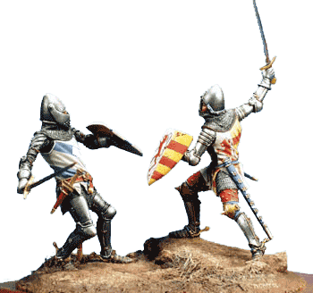
NON USARE SPADE VERBALI

Slide 25
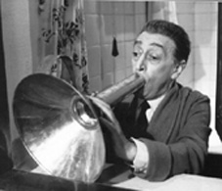
EVITARE DOGMATISMI
È giusto, è normale, la verità è,
bisogna fare così….

Slide 26
QUINDI!!!
Essere concreti
Fare esempi
Non fare troppi giri di parole
Esprimere fatti e proposte concrete

Slide 27
QUINDI!!!
Non monopolizzare la conversazione
Imparare ad ascoltare !!!

Slide 28
SOLUZIONI PER TIPOLOGIE
CONFLITTO DI RELAZIONE
Attenzione alla Comunicazione
Feedback
Empatia
Finestra relazionale e livello di Fiducia

Slide 29
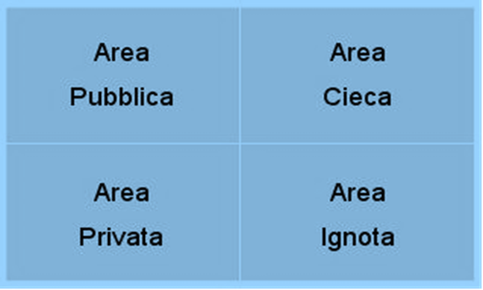
FINESTRA RELAZIONALE JOHARY

Slide 30
TRE TIPOLOGIE DI REAZIONE VIOLENTA
Escalation
Catena
Interiorizzazione

Slide 31
CONFLITTI e COMPORTAMENTI Strategie Comportamenti
Evitare il conflitto | Fuga difensiva
Imporsi | Dominio
Adeguarsi | Accomodamento
Negoziare | Compromesso
Cooperare | Integrazione

Slide 32
TEMPI E FASI DI UN CONFLITTO
1) Fase Iniziale
Irrigidimento
Dibattito e polarizzazione
Tattica del fatto compiuto
2) Fase intermedia
Preoccupazione per l’immagine e ricerca di alleati
Perdita della faccia
Strategia della minaccia
3) Fase di rottura
Sabotaggio
Disintegrazione
Distruzione reciproca

Slide 33
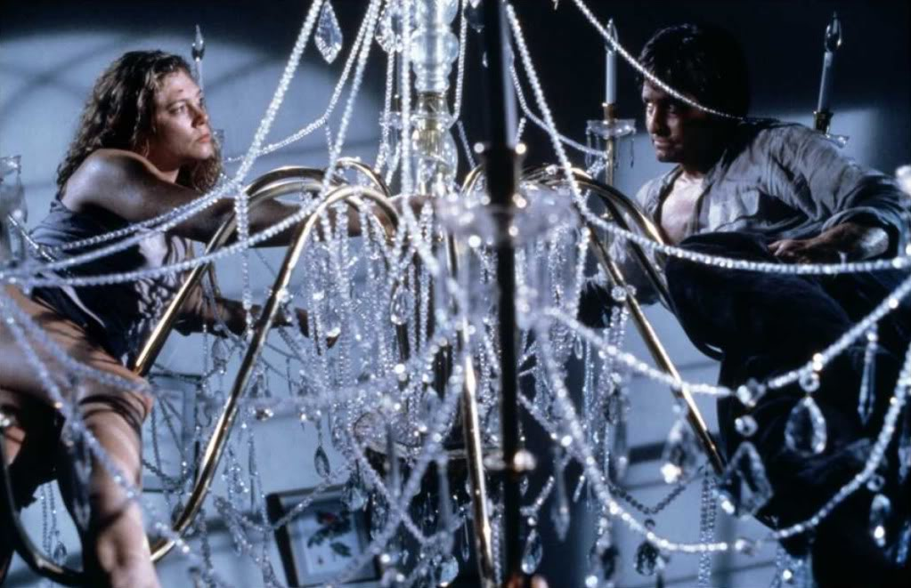
MA PRIMA CHE ACCADA????

Slide 34
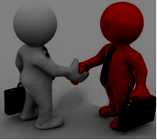
AIUTO!!!!
Consapevolezza
Ascolto
Fiducia
Collaborazione

Slide 35
Ed ora buone collaborazioni!!!!
GRAZIE!!!!

